Slide 1
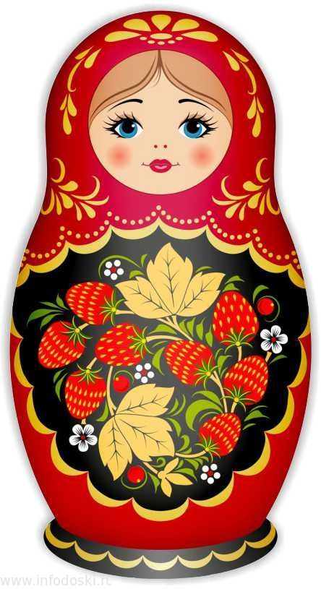

Дидактические игры «Веселые матрешки» (подготовительная группа) Воспитание у ребенка интереса к русской народной игрушке – матрешке, как важному элементу русской культурной традиции, средству развития интеллекта, речи и позитивного отношения к окружающему миру
Выполнила: учитель-дефектолог МДОАУ «Детский сад № 1» г. Орска Рябчикова Н.Г.

Slide 2

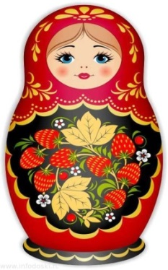
Дидактическая игра
«Помоги матрешкам найти свое место»
Цель: закрепить счёт от 1 до 10-и.
Задачи:
систематизировать знания детьми чисел от 1 до 10; закрепить навыки счета в пределах 10-и; акцентировать внимание на месте числа в ряду других чисел;
способствовать развитию логического мышления: умения сравнивать, сопоставлять, анализировать, обобщать, делать вывод;
развивать интерес детей к народному творчеству.
Ход игры:
1. Ребенок распределяет матрешек с цифрами по порядку слева направо от 1 до 10-и.
2. Ребенок распределяет матрешек по количеству, используя знаки:
3. Можно предложить ребёнку посчитать матрешек и назвать все цифры от одного до десяти; поупражнять детей в прямом и обратном счете. Да и просто полюбоваться красотой матрешек, узорами, которые украшают их наряды.

Slide 3
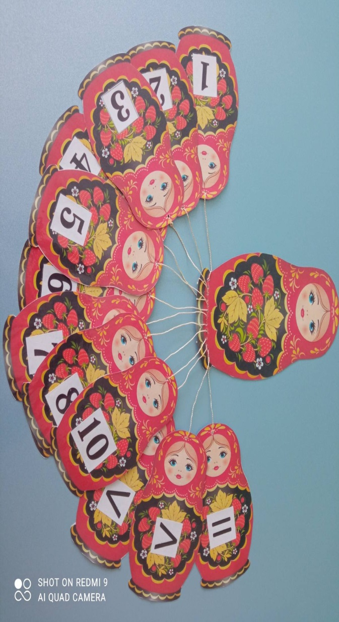

Slide 4
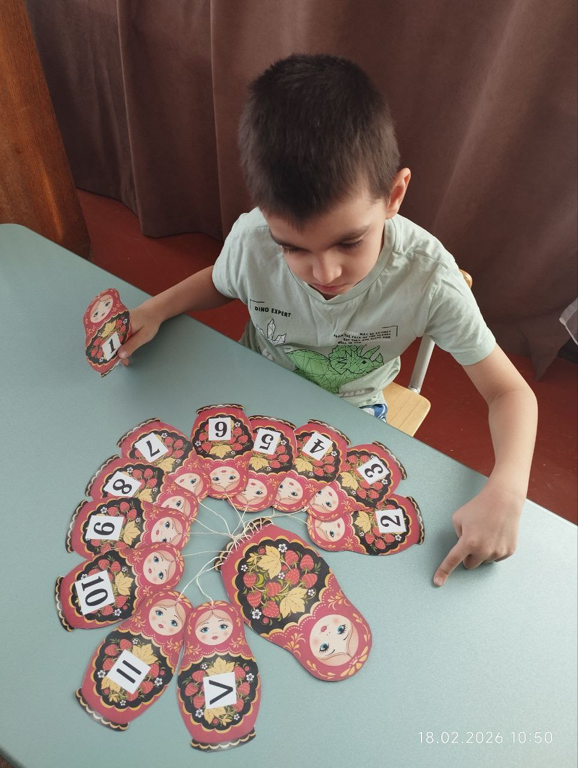

Slide 5
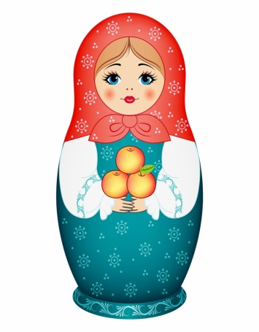
Дидактическая игра
«Наряди матрешку»
Цель: учить детей запоминать, называть геометрические фигуры.
Задачи:
обучать группировке предметов по цвету, соотнесению предметов по форме методом наложения;
совершенствовать тактильные ощущения;
развивать мелкую моторику рук;
учить детей фиксировать внимание на цветовых свойствах предметов;
развивать наблюдательность, внимание;
активизировать словарь;
воспитывать любовь к народному искусству.
Ход игры:
На матрёшку методом наложения ребенок выкладывает геометрические фигуры по контуру, соотносит с цветовой гаммой (показывает и называет геометрическую фигуру). Если все контуры будут закрыты фигурами нужной расцветки - игра закончена.

Slide 6
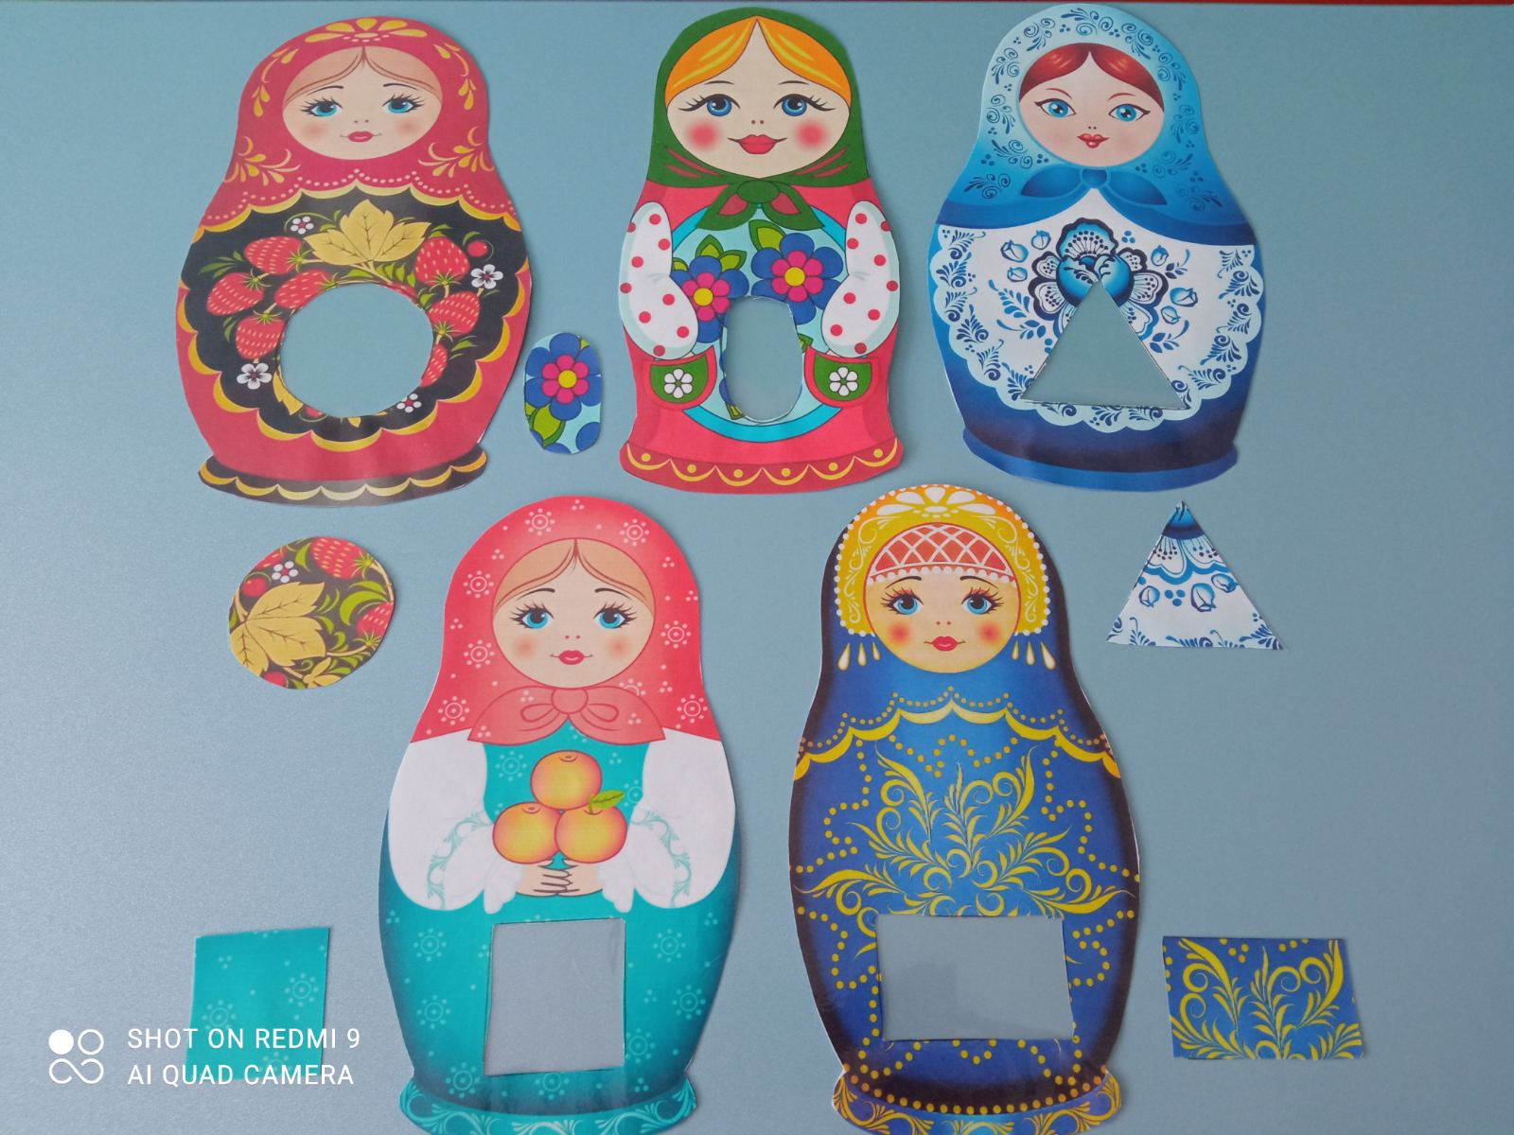

Slide 7
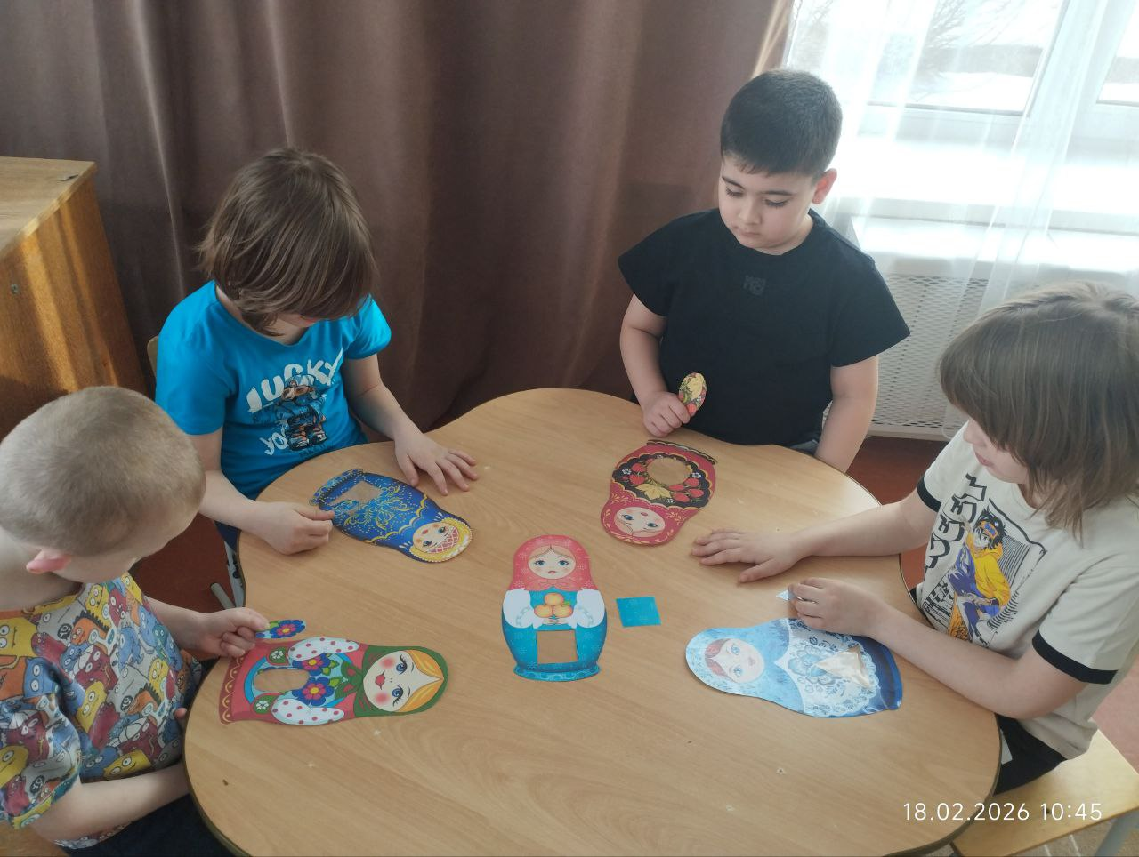

Slide 8
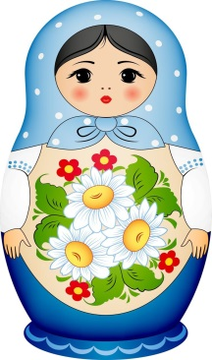
Дидактическая игра
«Собери матрешку» (разрезные картинки)
Цель: формировать представление о целостных образах предметов; развивать сенсорное восприятие.
Задачи:
учить детей правильно собирать целый предмет из частей;
развивать внимание, мышление, пространственную ориентировку.;
развивать художественный вкус, эстетическое восприятие;
расширять словарный запас;
воспитывать самостоятельность в достижении результата;
воспитывать любовь и уважение к народным традициям и промыслам.
Ход игры: разрезные карточки раскладывают на столе хаотически и предъявляют ребенку. Количество частей и способ разрезания – от более простого к сложному (разрез по косой или по прямой линиям).
Предложить ребенку собрать матрешек в соответствии с цветом и узором.
В качестве усложнения задания можно предложить детям собрать картинку на скорость.

Slide 9
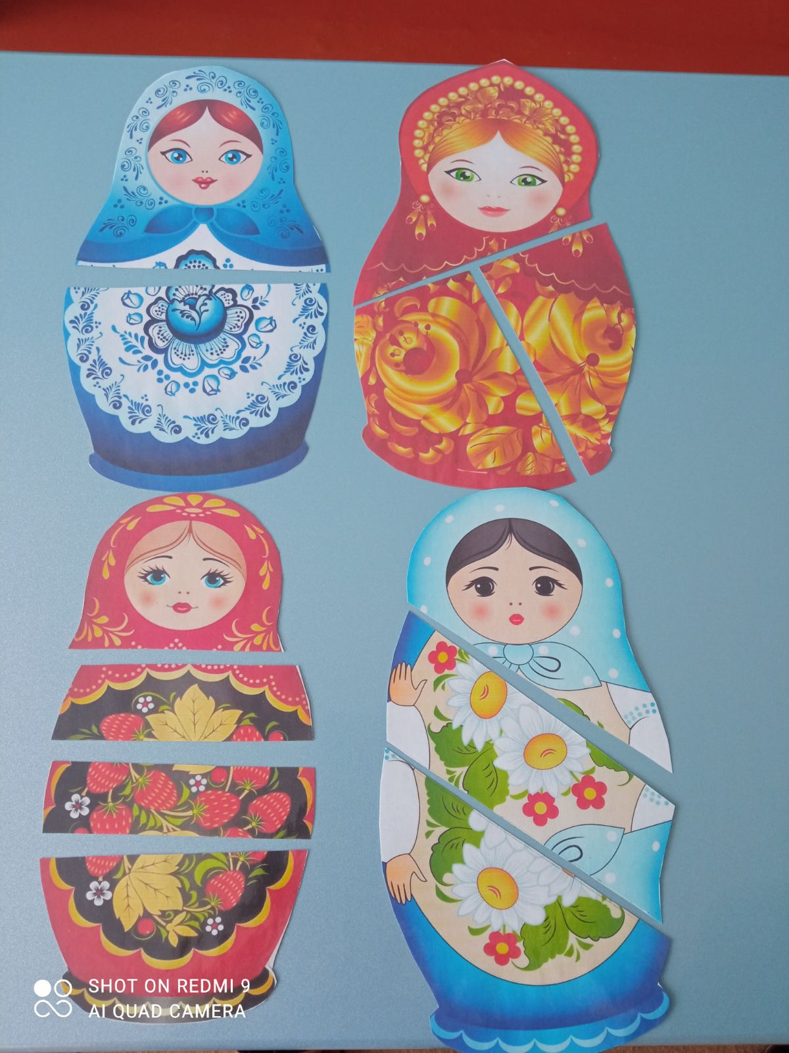

Slide 10
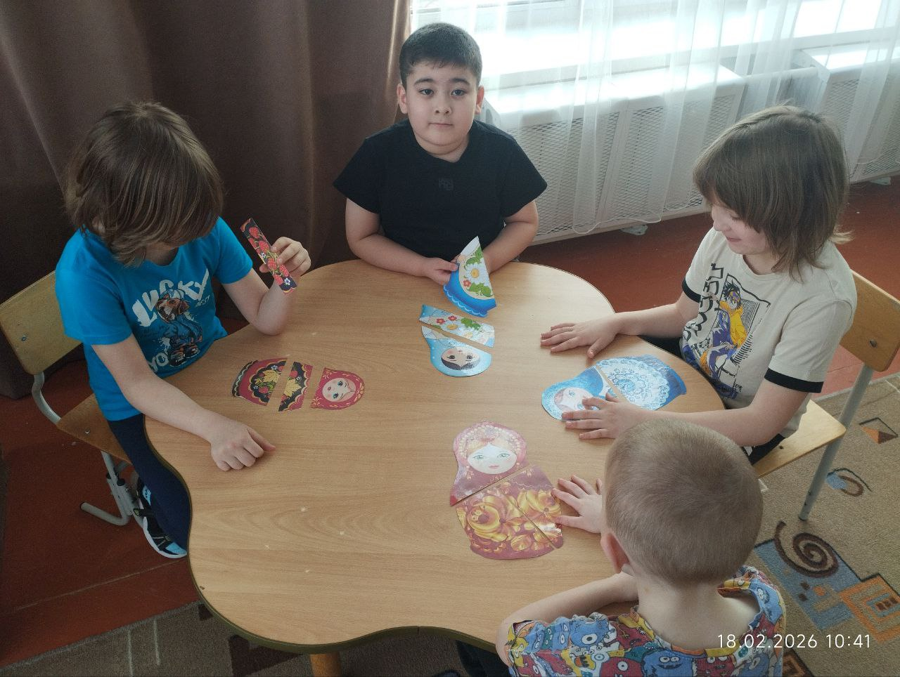

Slide 11
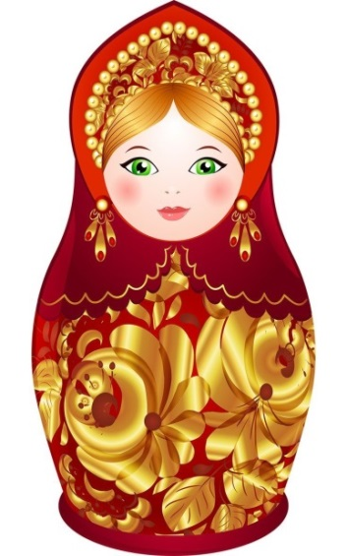
Дидактическая игра
«Расставь матрешек по росту»
Цель: способствовать развитию и формированию сенсорных эталонов, развитию : внимания, памяти, мышления, речи и понятия «величины».
Задачи:
научить детей соотносить по величине матрешек и обозначать их словами: «большая», маленькая», «средняя», самая большая», «самая маленькая» ;
закрепить пересчет предметов;
развивать внимание, логическое мышление, мелкую моторику ребенка;
приобщать ребенка к истокам русской народной культуры, обратить внимание на разнообразие росписи матрёшки.
Ход игры:
Расставь матрешек по росту (от самой высокой до самой маленькой и наоборот)
(Если ребенок затрудняется - он опирается на образец построения)
Посчитать матрешек.

Slide 12
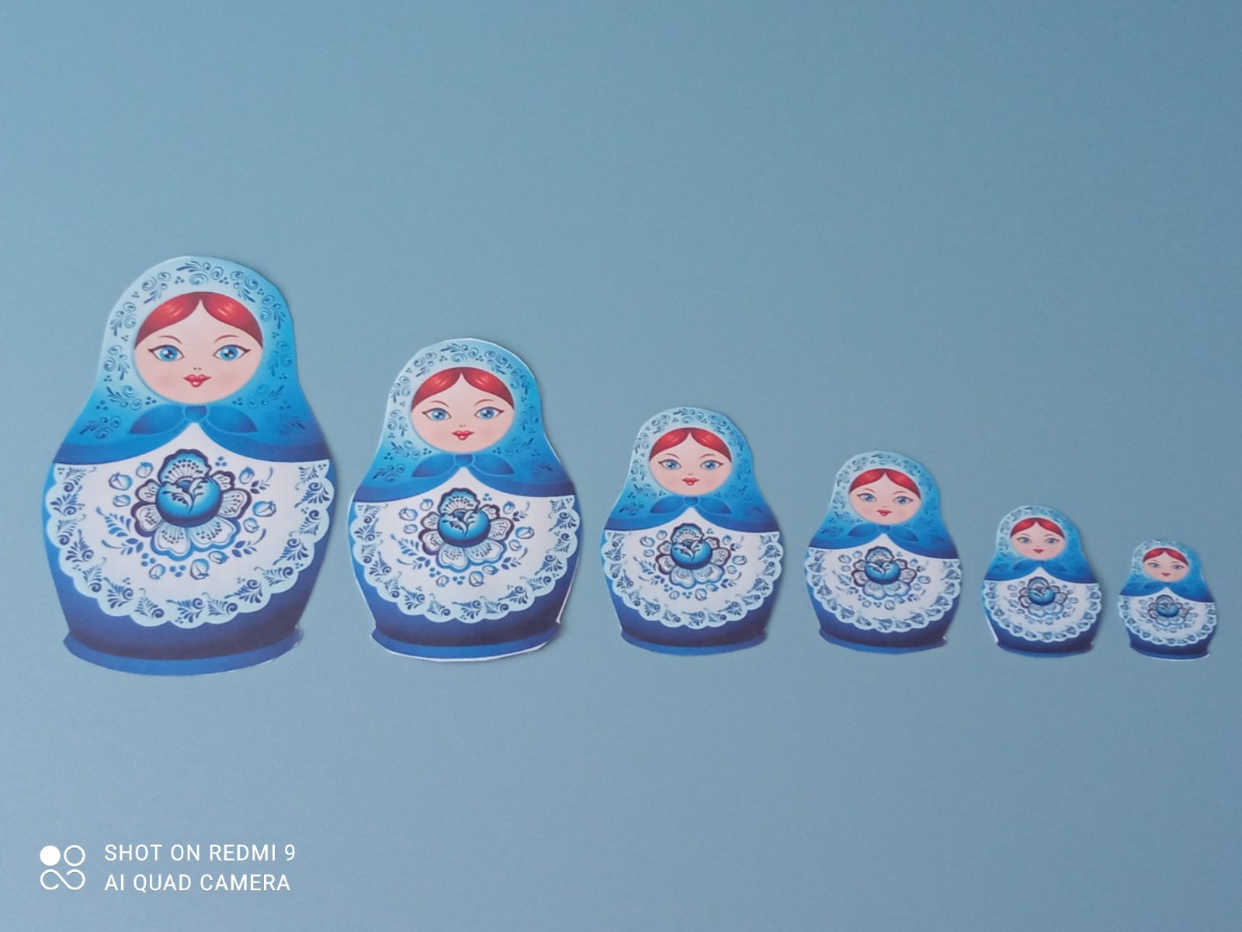

Slide 13
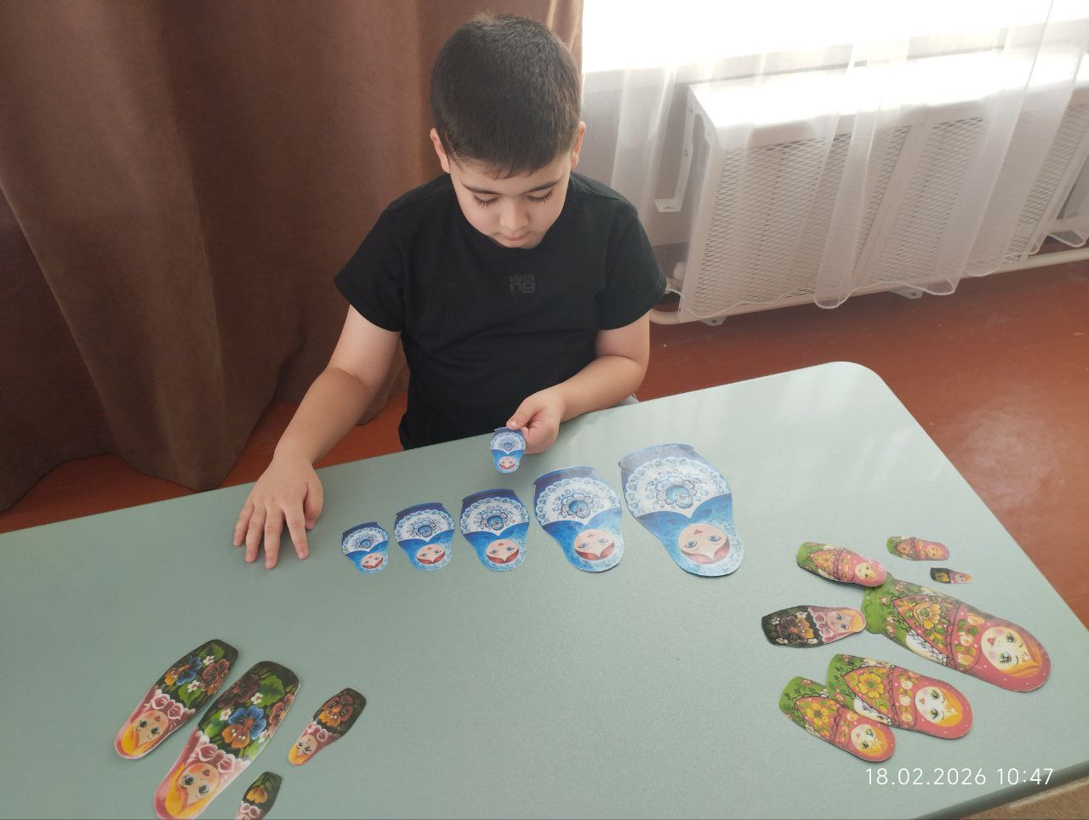

Slide 14
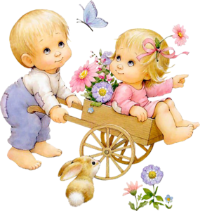
СПАСИБО ЗА ВНИМАНИЕ

